Slide 1







EDUCATION & NUMERIQUE
Apprendre avec les MOOCs
Lycée D’Artagnan - Nogaro
ISAE - Toulouse
Lycée Dorian - Paris
TraAM STI - Paris Toulouse

Slide 2
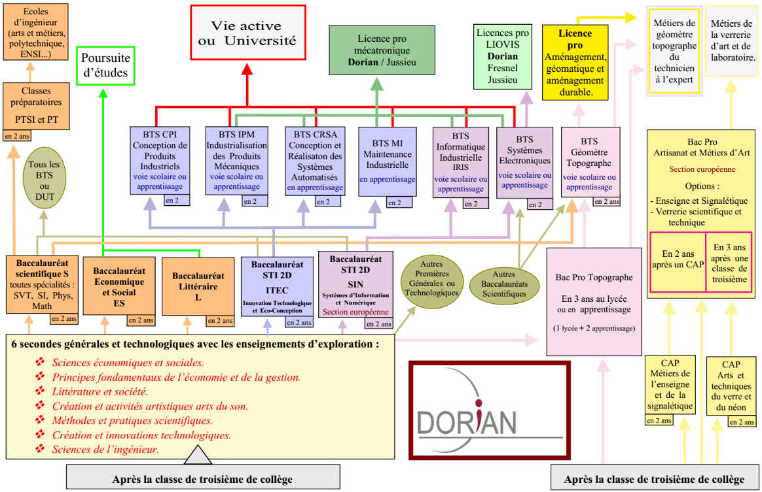
Le lycée Dorian
Les formations
TraAM STI - Paris Toulouse

Slide 3

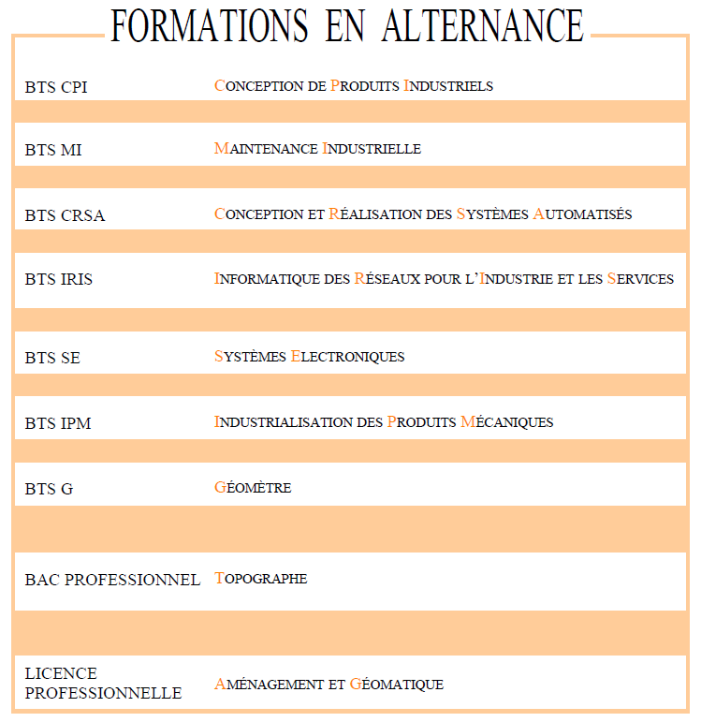
Le lycée Dorian
Les formations
TraAM STI - Paris Toulouse

Slide 4


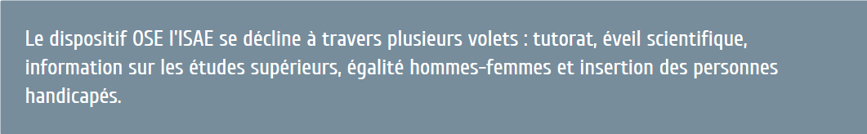
Les cordées de la réussite
Institut Supérieur de l’Aéronautique et de l’Espace
L'ISAE s'engage à promouvoir et garantir l'égalité des chances à travers :
favoriser l'insertion des handicapés dans le monde du travail notamment à travers la sensibilisation de nos étudiants et une aide visant à favoriser l’entrée dans l’enseignement supérieur,
mener des actions de tutorat auprès des lycées situés dans les zones dites sensibles et les zones rurales,
faire connaitre l'institut et le monde de l'aéronautique et de l'espace par des visites proposées aux établissements partenaires,
mener des actions d’éveil scientifique via des projets communs ou des ateliers scientifiques,
informer les jeunes sur les études supérieures et les débouchés, combattre leurs préjugés et les motiver.
TraAM STI - Paris Toulouse

Slide 5


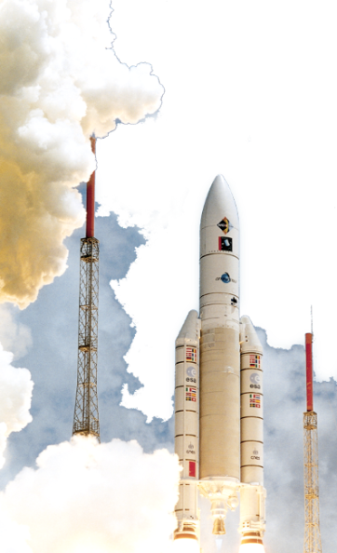
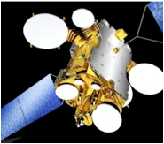
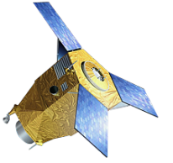
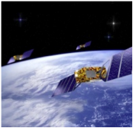
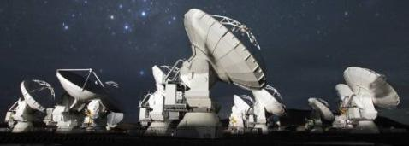

Des satellites en orbite à 400, 20 000, 36 000 km et au-delà
Science
Télécommunications
Navigation
Observation
Huygens
Spacebus
Galileo
Pleiades
L’espace en quelques mots
Alma
Exploration

Slide 6

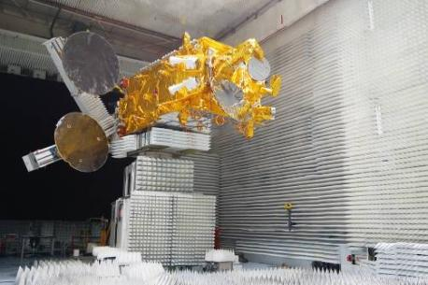
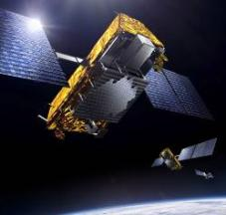


Télécommunications : satellites flexibles, charges utiles innovantes
  Des solutions clé en mains
  SPACEBUS : des satellites haute performance, fiables et flexibles pour des missions broadcast
  haut débit et duales
  ELITEBUS : des plateformes LEO/MEO à
  faible coût et flexibles
  Des charges utiles flexibles et innovantes
  Une longue expérience dans le développement
  et la mise en oeuvre de partenariats industriels
Spacebus
La maîtrise de technologies de pointe au service de solutions innovantes
Iridium Next
6

Slide 7
Schneider Electric
Le spécialiste mondial de la gestion de l’énergie

Slide 8
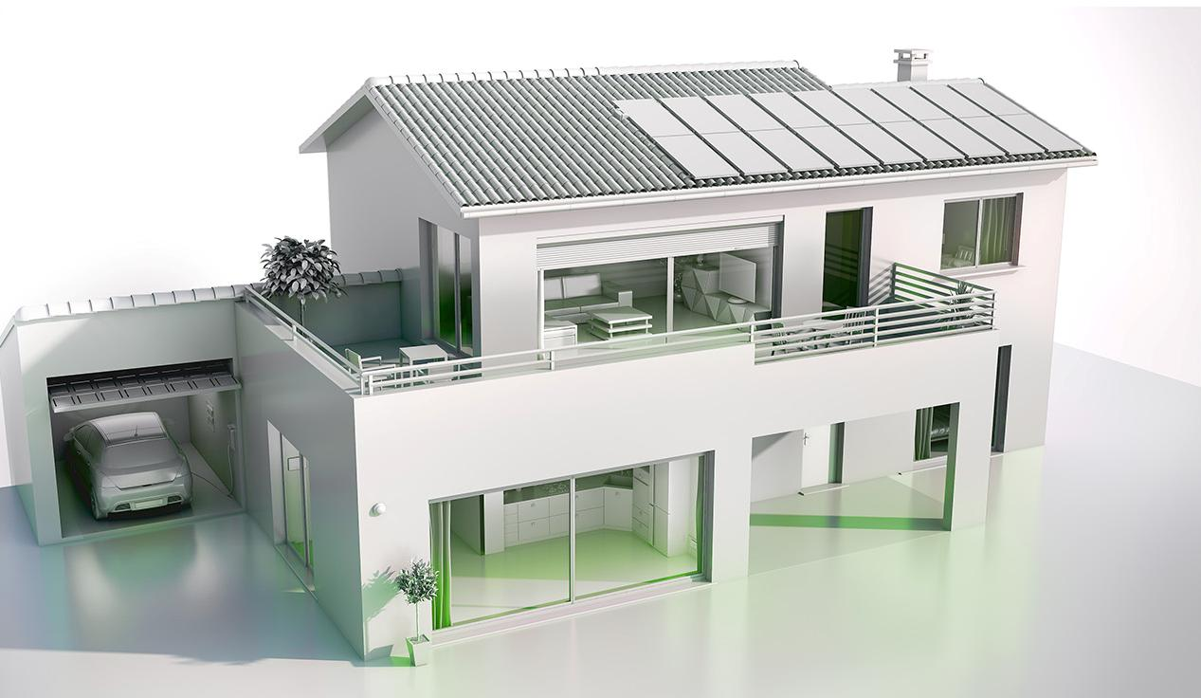
Nos solutions pour le résidentiel
Un logement intelligent, confortable et économe
qui s’adapte aux besoins de ses occupants
Gestion intelligente du confort
(éclairage, ouvrants…)
Production d’énergie
photovoltaïque
Gestion des consommations
énergétiques
Distribution électrique
Appareillages électriques
Réseaux multimédias
(téléphone, TV, internet)
Borne de charge
pour VE
Surveillance et sécurité

Slide 9
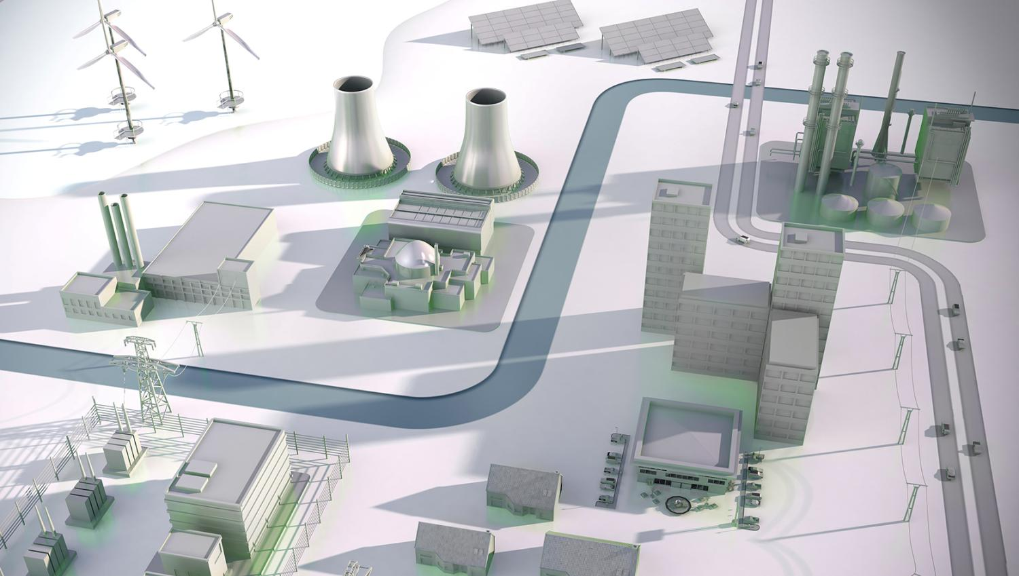
Nos solutions pour la distribution d’énergie,
de la production à la consommation
Distribuer et répartir l’énergie au bon endroit, au bon moment
Energies réparties :
- gestion de la production
- raccordement au réseau
- gestion à distance
Distribution électrique HT/BT
Variation de vitesse HTA et BT
Process industriels
Alimentation sécurisée
Supervision, commande
distribution électrique
et process
Distribution électrique HTA
Poste source préfabriqué
Conseils et solutions
en stratégie énergétique
Contrôle commande
équipements réseau :
smart grid
Poste de distribution HTA
Services au parc installé :
- automatismes industriels
- distribution électrique
Contrôle d’accès
et vidéosurveillance

Slide 10

Engagé
dans la transition énergétique
La transition énergétique :
levier pour la création de valeur
et d’emplois pérennes,
non délocalisables.
Schneider Electric s’engage à travers
de nombreuses actions :
des propositions concrètes
pour “consommer moins et mieux”
un accompagnement des évolutions
des métiers de l’énergie
une forte implication dans la création des smart grids, l’intégration des EnR, le développement du véhicule électrique…
une sensibilisation des utilisateurs pour les motiver à faire évoluer leurs comportements “énergétiques”

Slide 11
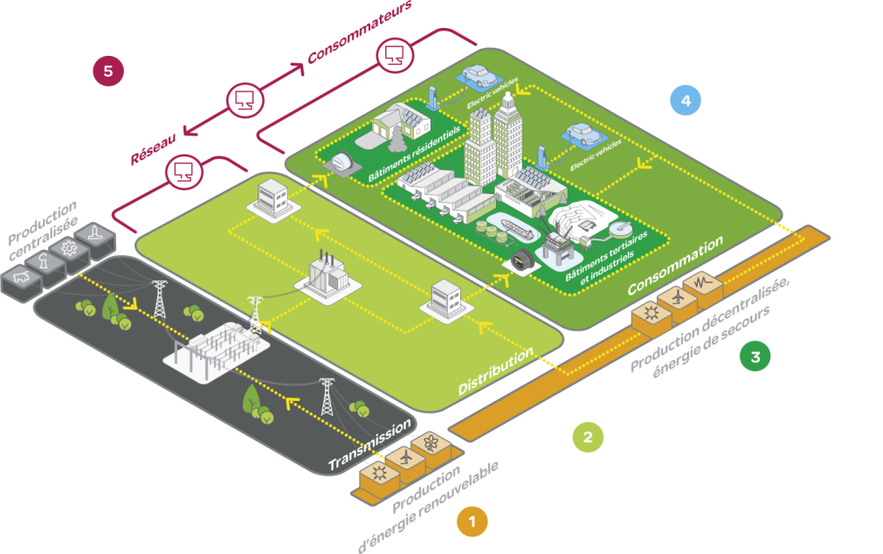
Engagé
dans le développement
des smart grids
1
Production intelligente d’énergie
5
Intégrer de nouvelles sources de production d’EnR décentralisées
Distribution intelligente pour un réseau plus réactif et stable
4
2
Assurer une distribution plus automatisée, plus flexible, pour intégrer
les énergies renouvelables tout en optimisant l’offre et la demande
3
Efficacité énergétique active et gestion de l’énergie
Rendre l’énergie plus visible et permettre
à chacun de maîtriser ses consommations
4
Véhicule électrique
Développer des infrastructures sûres, accessibles, intelligentes
Intégrer les capacités de stockage
3
5
« Demand-response » : gestion en temps réel
Anticiper les consommations d’énergie pour adapter la production.
Eviter l’utilisation et/ou la construction de centrales à combustibles fossiles
2
1

Slide 12







Engagé
auprès de la filière électrique
Développer des partenariats forts
Des programmes spécialement conçus
pour chaque profil métier
Accompagner les acteurs de la filière
pour gagner en compétences
et s’adapter aux nouveaux enjeux
de la gestion de l’énergie
Un accompagnement sur le terrain par les experts
Schneider Electric
Des offres de formations dédiées
Distributeurs
Artisans, installateurs
Intégrateurs de systèmes
Partenaires APC

Slide 13
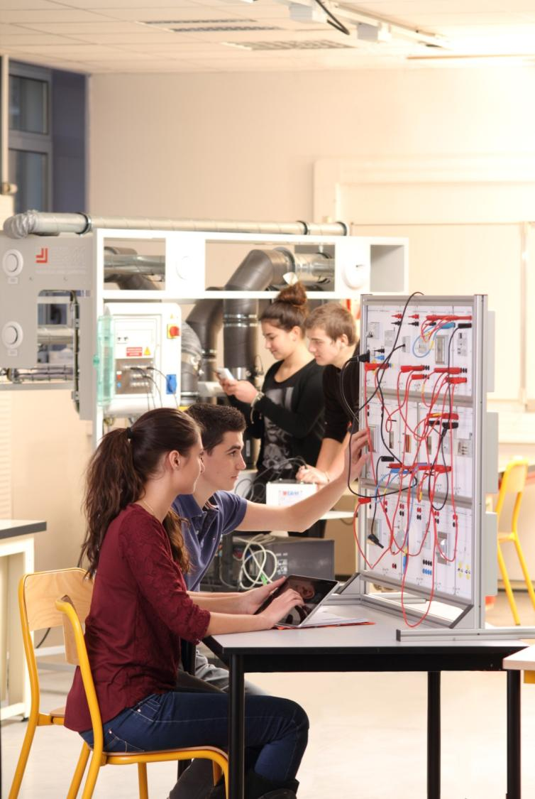

Engagé
dans la formation des jeunes
Anticiper les évolutions pour former
les jeunes aux métiers de demain
L’Ecole des Métiers de l’Energie
Paul-Louis Merlin (Grenoble)
Ecole technologique privée, gratuite et ouverte à tous
Bac STI 2D Développement Durable (100 % de réussite
en 2013), BTS Domotique…
Partenariat Université Joseph Fourrier : Licence Pro…
Un partenariat de plus de 30 ans
avec l’Education nationale
Signature d’un Contrat cadre :
  - pour renforcer l’attractivité des filières technologiques
  - pour favoriser la prise en compte de la transition énergétique dans les référentiels de diplômes
Mise à disposition de moyens didactiques
Formation de plus de 300 professeurs chaque année
Notes:
Chiffres des 150 sites à fin mars 2012 – source Direction sûreté

Slide 14
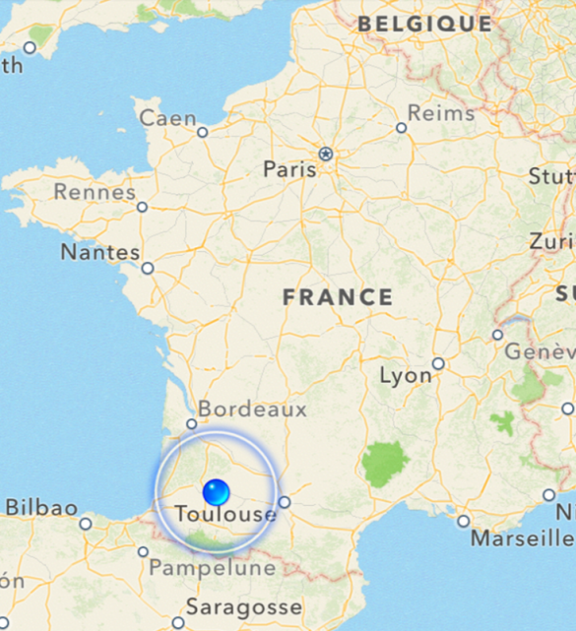
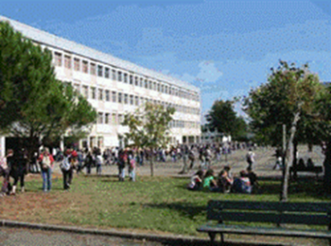
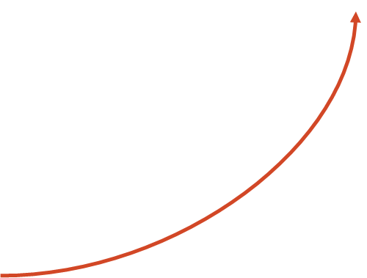
Le lycée d’Artagnan
Situation géographique
Situé à l’ouest du département du Gers, il est implanté dans la ville de Nogaro.
Il s'est imposé, au fil de ses cinquante ans d'existence, comme un ensemble de formations de proximité constitué par :
- un Collège avec une Section d'Enseignement Général et Professionnel Adapté.
- un Lycée Polyvalent proposant 3
baccalauréats généraux (L, ES et S)
et des formations industrielles et tertiaires
(CAP, Bacs professionnels et formation
complémentaire post-bac).
Au total il accueille, chaque année
environ 900 élèves.
TraAM STI - Paris Toulouse

Slide 15
Le lycée d’Artagnan
Le constat
Des élèves issus de la RURALITE :
* milieu agricole (élevage),
* Catégorie socio professionnelle défavorisée ( > 50% au collège),
* Pas ou peu d’ouverture scientifique et culturelle.
Demandes de formations en CPGE quasi nulle: AUTOCENSURE.
Un taux d’échec important post-bac.
TraAM STI - Paris Toulouse

Slide 16
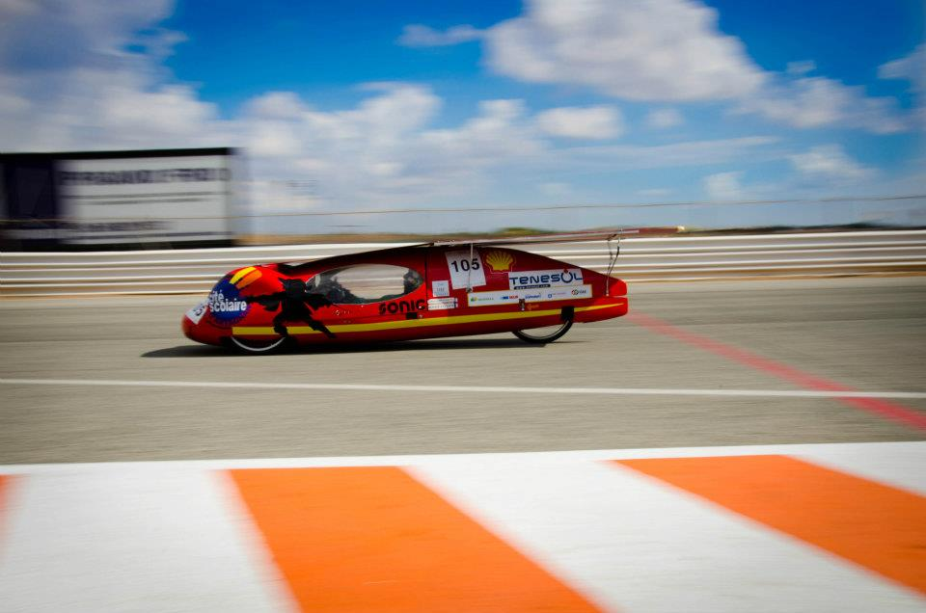
Le lycée d’Artagnan
Une proposition: Le projet Hélios
« Hélios » est un prototype de véhicule électrique alimenté avec un panneau photovoltaïque.
Il permet de participer à des courses visant à atteindre la consommation la plus faible possible.
Objectifs:
Participer à des compétitions avec des étudiants ingénieurs pour lever l’autocensure.
Hélios II – Murcia Solar Race 2011
Sortir des zones rurales avec des élèves pour les faire apprendre autrement en leur faisant découvrir un projet scientifique.
Trouver des échanges avec des écoles d’ingénieur pour favoriser l’accompagnement des élèves post-bac.
TraAM STI - Paris Toulouse
Notes:
Interview Projet Hélios :
- Le projet Hélios consiste en la fabrication de prototypes de véhicules électriques visant :
* à rechercher la plus faible consommation possible,
*à mesurer dans quelle proportion l’apport d’un générateur photovoltaïque embarquée permet d’augmenter l’autonomie du véhicule.

Slide 17
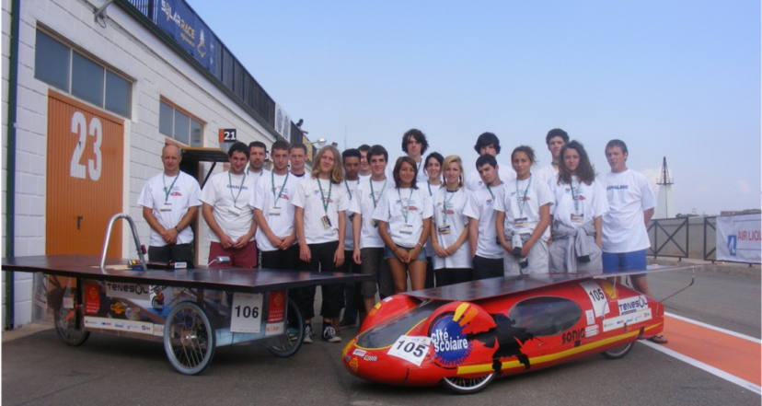

Le lycée d’Artagnan
Le projet Hélios: l’équipe MécaElec Concept
Elle est structurée autour d’un Atelier Scientifique et Technique (A.S.T.) ouvert à tous.
Elle a déjà conçu 3 véhicules solaires innovants qui ont réalisé des bonnes performances sur des circuits européens en France, en Allemagne et en Espagne et Pays –Bas.
Equipe – Murcia Solar Race 2011
Création de l’association reconnue d’intérêt général et à but pédagogique.
TraAM STI - Paris Toulouse
Notes:
- Le projet est structuré :
* autour d’un AST qui s’adresse aux élèves volontaires sur du temps périscolaire
* et autour d’une association lycéenne reconnue d’intérêt général et gérée par les élèves.
- Le projet permet une collaboration entre plusieurs élèves de filières distinctes du lycée général, du LP et même du collège. Il associe des élèves de la série électrotechnique, de la mécanique (industrielle et auto) ainsi que de la filière scientifique.
Il permet de participer à des course notamment le Shell Eco, marathon qui reste l’épreuve phare ainsi qu’au challenge EducEco pour les principales.
Lors de ces sorties, nos élèves côtoient des étudiants ce qui leur permet :
* de partager autour d’un même thème technique
* et de s’informer sur les parcours dans le supérieur.
Ce point est très important car notre établissement se situe dans une zone rurale éloignée des campus universitaire. Cette activité contribue à tisser des liens privilégiés, notamment avec l’ISAE avec laquelle nous adhérons au programme des cordées de la réussite. Cela contribue à permettre à nos élèves d’accéder aux laboratoires de cette grande école d’Ingénieur et donc de progresser dans le projet.

Slide 18





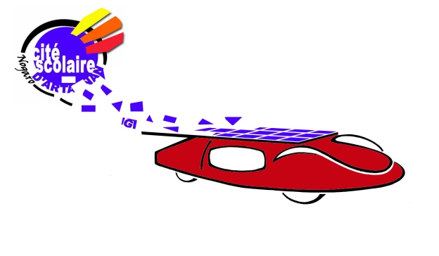









Le lycée d’Artagnan
La synergie autour d’un partenariat actif
TraAM STI - Paris Toulouse
Notes:
Par ce biais, nous avons également tissé des liens particuliers avec des entreprises du domaine de l’aéronautique et de l’Espace comme TAS, Mecano ID, Cousso à Nogaro qui collaborent en nous aidant efficacement toutes les réalisations sur le plan technique mais aussi sur le plan pédagogique.
Sur ce dernier point, nous avons décidé d’utiliser le numérique dans notre projet et nous réalisons des cours disponible en ligne construits sur la base des MOOCs que nous mettons à disposition des élèves qui souhaitent approfondir certains parties du projet. Pour les réaliser, nous avons utilisé les moyens de l’ISAE et nous avons également mis à contribution nos partenaires, ce qui valorise un peu plus le projet Hélios et donc nos élèves ?

Slide 19

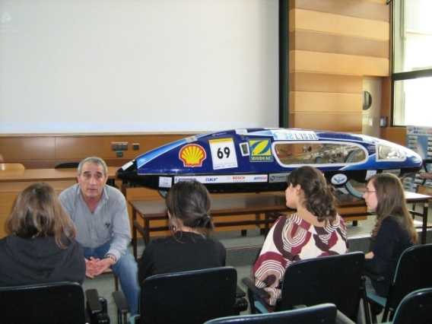
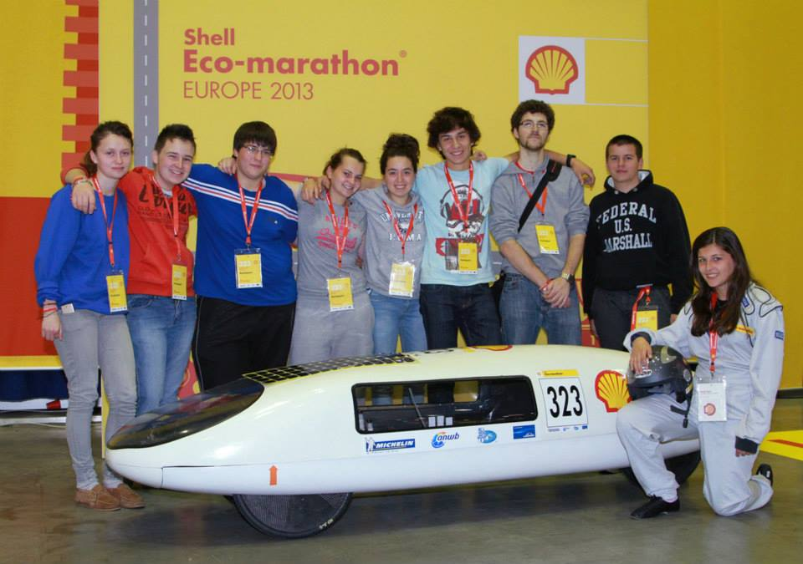
Les cordées de la réussite
Institut Supérieur de l’Aéronautique et de l’Espace
L’égalité des chances et l’excellence à portée de tous
TraAM STI - Paris Toulouse

Slide 20
Les cordées de la réussite
Historique du projet
Un constat : la population d’étudiants présents dans les écoles d’ingénieurs n’est pas représentative de la diversité sociale et culturelle de notre société.
L’ISAE a initié un projet d’ouverture sociale pour remédier à certaines de ces causes en 2005
Ce projet a été labellisé « Cordées de la réussite » en 2009
TraAM STI - Paris Toulouse

Slide 21
Les cordées de la réussite
Objectifs
Permettre une ouverture culturelle et scientifique à des élèves issus de la ruralité
Favoriser l’accès à l’enseignement supérieur et / ou aux métiers de l’aéronautique et du spatial
Aider les lycéens, lycéens professionnels et collégiens dans leur approche et apprentissage scolaire et dans l’obtention d’un diplôme
TraAM STI - Paris Toulouse

Slide 22
Les cordées de la réussite
Nos Actions
Création de MOOCs
Tutorat distant / ouverture culturelle
Immersion des élèves en école d’ingénieur
Egalite homme/ femme
Ateliers scientifiques: HÉLIOS
Elaboration de projets d’étude commun
Projet voyage à l’étranger
Accompagnement des élèves post bac
TraAM STI - Paris Toulouse

Slide 23
Les cordées de la réussite
Nos Moyens
Projet Hélios
Collégiens
Lycéens
Elèves ingénieurs
Enseignants du supérieur
Enseignants du secondaire
Enseignants chercheurs
Lycées
Ecoles d’ingénieurs
Laboratoires de recherche
Structures industrielles
TraAM STI - Paris Toulouse

Slide 24
Les premiers résultats
Des demandes croissantes des lycéens en CPGE
Accompagnement des élèves: tutorat post-bac
Constat: premières demandes en bac pro (CPGE 3ans) en 2013.
TraAM STI - Paris Toulouse

Slide 25
Les expérimentations: VIASUP
un partenariat privilégié avec le supérieur
Une nouveau partenariat avec l’INP pour les Bac Pro.
Un cahier des charges précis pour engager une préparation dès la première.
Création de MOOCs pour répondre au cahier des charges. Utilisation du projet Hélios qui bénéficie d’une forte attractivité, collaboration des partenaires, très bon accueil des élèves.
Tutorat à distance avec les élèves ingénieurs de l’ISAE.
Rencontres plus fréquentes : intégration des lycéens 1 semaine.
Résultat : 1 élève de BAC PRO a passé les entretiens et a été classé 3ème / 150 cette année.
TraAM STI - Paris Toulouse

Slide 26
Les expérimentations
Axe de travail
Mise en place de e-learning ciblé autour du projet pour compléter le cursus de formation des lycéens plus en amont.
Réalisation de MOOCs pour permettre aux élèves une meilleure autonomie sur le projet et pour leur permettre une meilleure entrée dans le supérieur.
Echanges programmés en visioconférence avec les élèves ingénieurs (tuteurs) et les référents dans les entreprises partenaires.
Complément de formation pratique avec prise en main à distance sur les laboratoires de recherche et / ou stages d’immersion pour acquisition de savoir faire.
Evaluation.
TraAM STI - Paris Toulouse

Slide 27
Les expérimentations
MOOCs
1. Bilan énergétique :
M. Patrick ZEMLIANOY, ingénieur Direction R&D Thalès Alénia Space.
http://video.isae.fr/channels/moocprerequis/
2. Le stockage électrochimique de l'énergie :
Mr Patrice SIMON, professeur en Sciences des Matériaux à l’Université Paul Sabatier, Toulouse.
http://video.isae.fr/videos/?video=MEDIA140226140028356
3. Introduction aux cellules photovoltaïques :
M. Julien MUNOZ, ingénieur INSA. Ex employé R&D Tenesol Technologies.
http://video.isae.fr/videos/?video=MEDIA140226144148372
4. Principe MPPC pour la gestion d'un système photovoltaïque :
Mr Antoine CAPEL (retraité ESA)
http://video.isae.fr/videos/?video=MEDIA140226102936345
TraAM STI - Paris Toulouse

